Slide 1
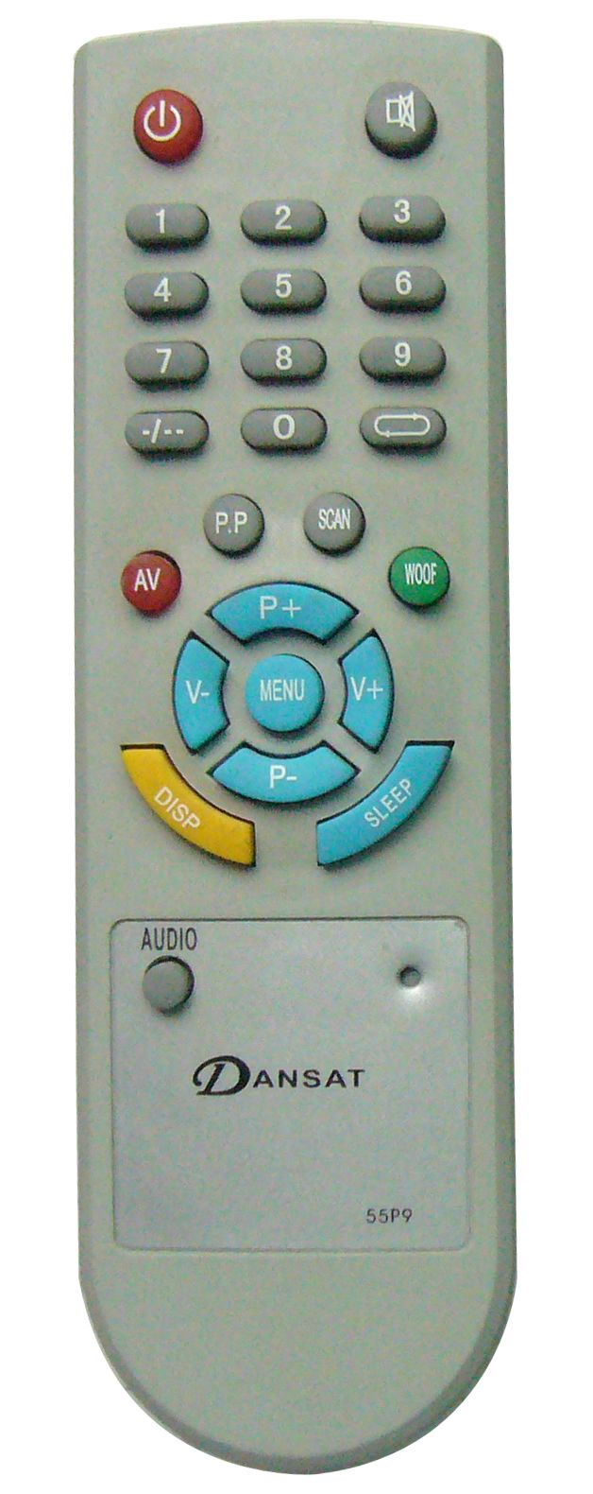
P
1
2
Alt
4
M
13
5
6
7
8
-/--
AV
9
0
S
MN
PP

Slide 3
P
1
13
2
M
6
AV
-/--
Alt
MN
4
8
save
9
S
Clear
PP
5
0

